Slide 1
Мир глазами эколога
Игнатьева Наталья Петровна
учитель начальных классов
МБОУ СОШ № 71 п. Кедровый
Красноярского края

Slide 2
Проверь усвоение материала. ТЕСТ.
1. Как называется наука, которая узнает о прошлом , изучая древние предметы и сооружения.
а) астрономия б) археология в) геология
2.Что относится к вещественным историческим источникам?
а) орудия труда б) письма в) сказки
3. Что не относится к письменным историческим источникам?
а) летописи б) рукописи в) монеты
4. Где хранятся многие предметы старины.
а) на складах б) в музеях в) на выставках

Slide 3
5. Какой термин не обозначает отрезок времени, длиной в 100 лет?
а) столетие б) тысячелетие в) век
6. Какими цифрами в истории принято обозначать годы?
а) арабскими б) римскими в) китайскими
7. Какими цифрами в истории принято обозначать века?
а) арабскими б) римскими в) китайскими
8. К какому веку относится 1023 год?
а) к IX веку б) к X веку в) к XI веку
9. Какой век обозначен цифрами XIV?
а) 14 век б) 16 век в) 19 век
10. В каком веке мы живём?
а) в XX веке б) в XXI веке в) в XXII веке

Slide 4
Проверка:
1.б, 2.а, 3.в, 4.б, 5.б, 6.а, 7.б, 8.в, 9.а, 10.б.
Оцени работу:
«5» - без ошибок или 1 ошибка
«4» - 2-3 ошибки
«3» - 4 – 5 ошибок
«2» - 6 и более ошибок

Slide 5
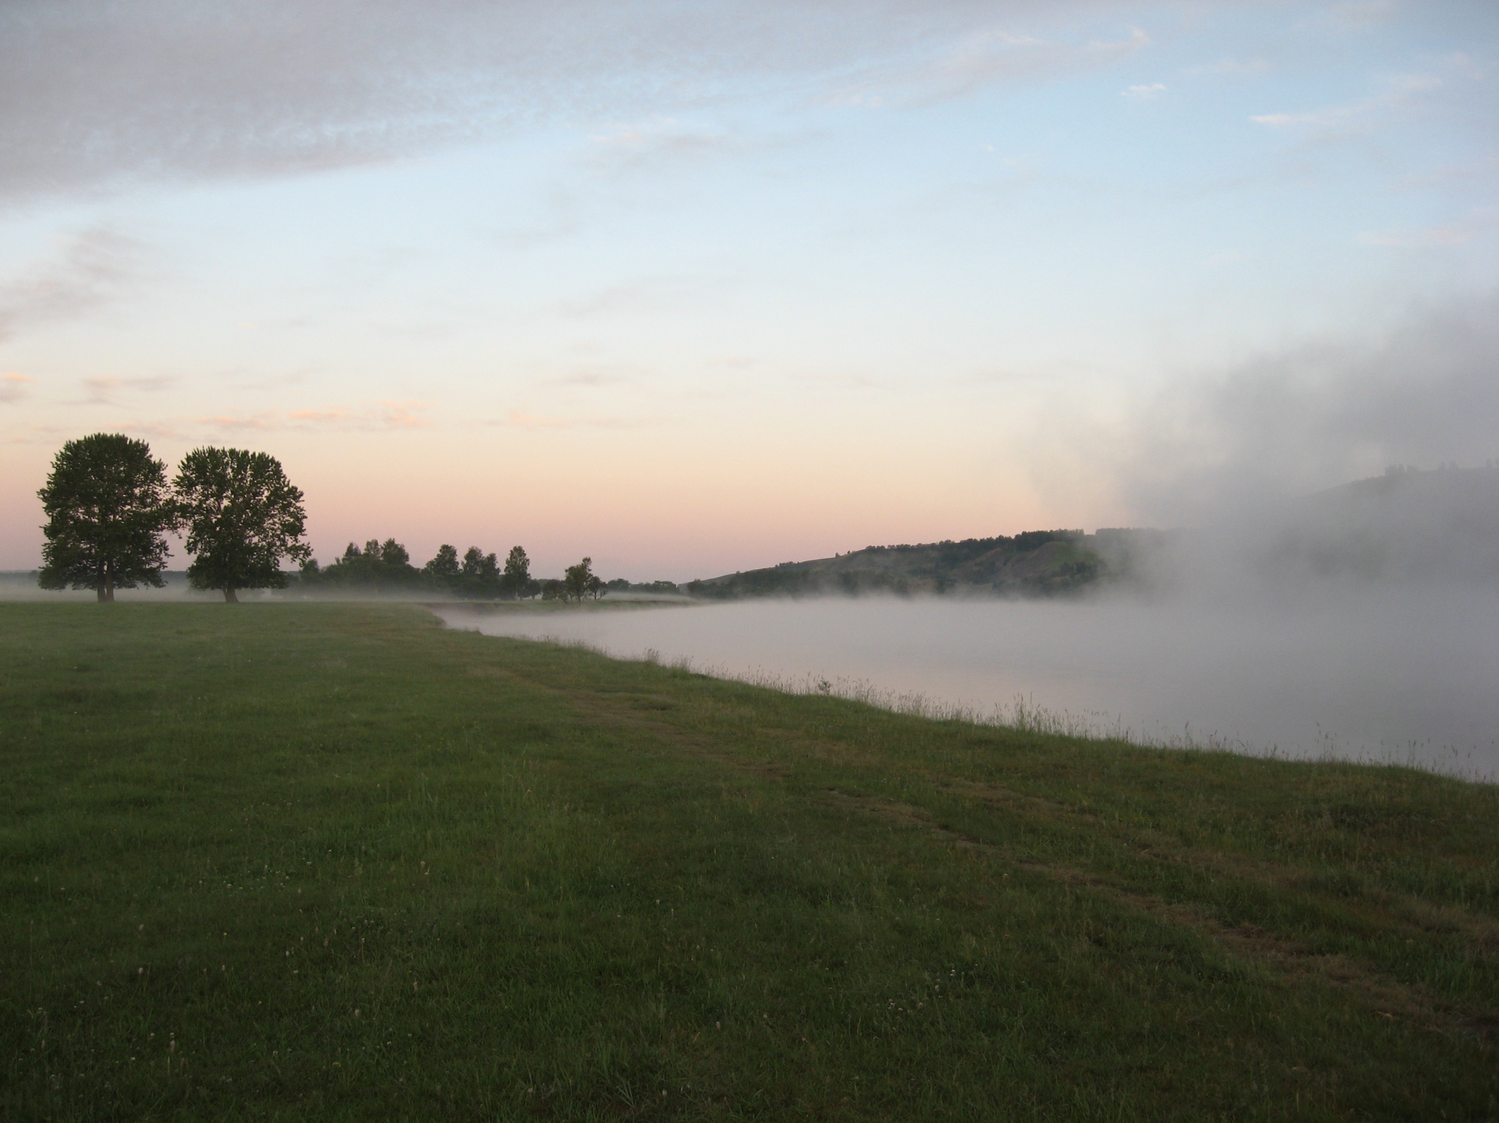
Природа дарит людям чудеса,
Мы навечно стали должниками.
Долг природе мы обязаны отдать,
Ведь иначе мы не сможем выжить сами.

Slide 6
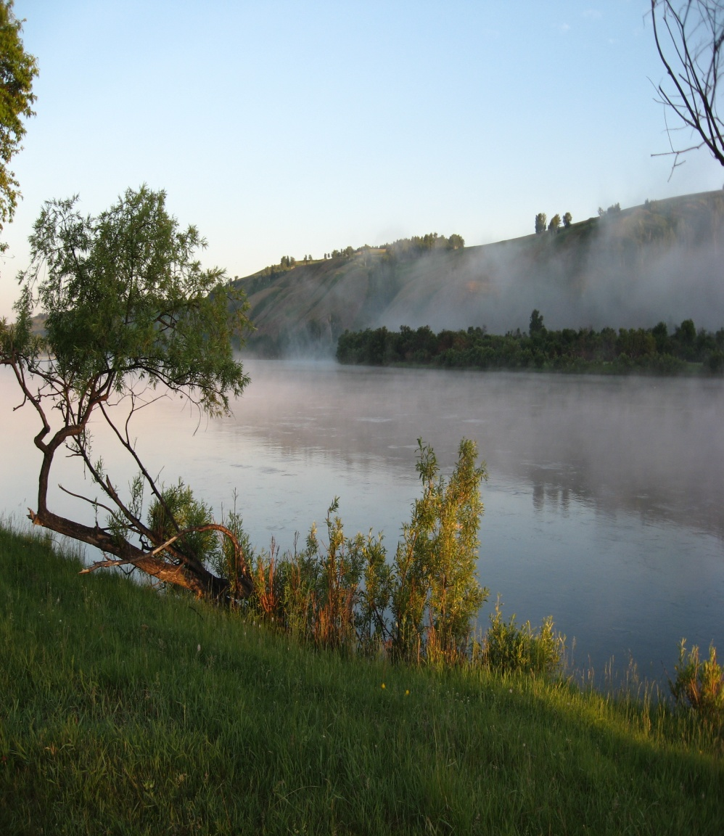
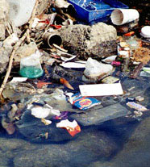
Тема урока:
«Мир глазами эколога»

Slide 7
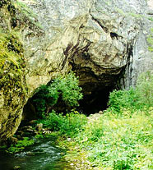
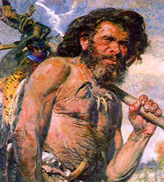
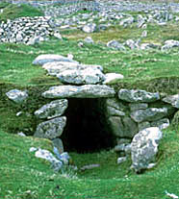
Жизнь древних людей зависела от капризов природы.
Они жили в шалашах, в пещерах. Добывали пищу охотясь на животных, добывая съедобные плоды.

Slide 8
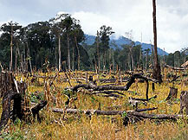
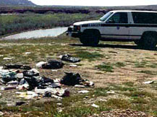
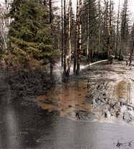
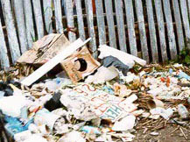
Жизнь не стоит на месте. Человек
решил покорить себе природу.
И наша планета стала болеть.
ЭКОЛОГИЧЕСКИЕ
ПРОБЛЕМЫ

Slide 9
Откройте учебник на стр. 48 – 50.
Прочитайте материал и выпишите в тетрадь экологический проблемы, допишите свои.
Обсудите в группах, как найти решение экологических проблем.

Slide 10
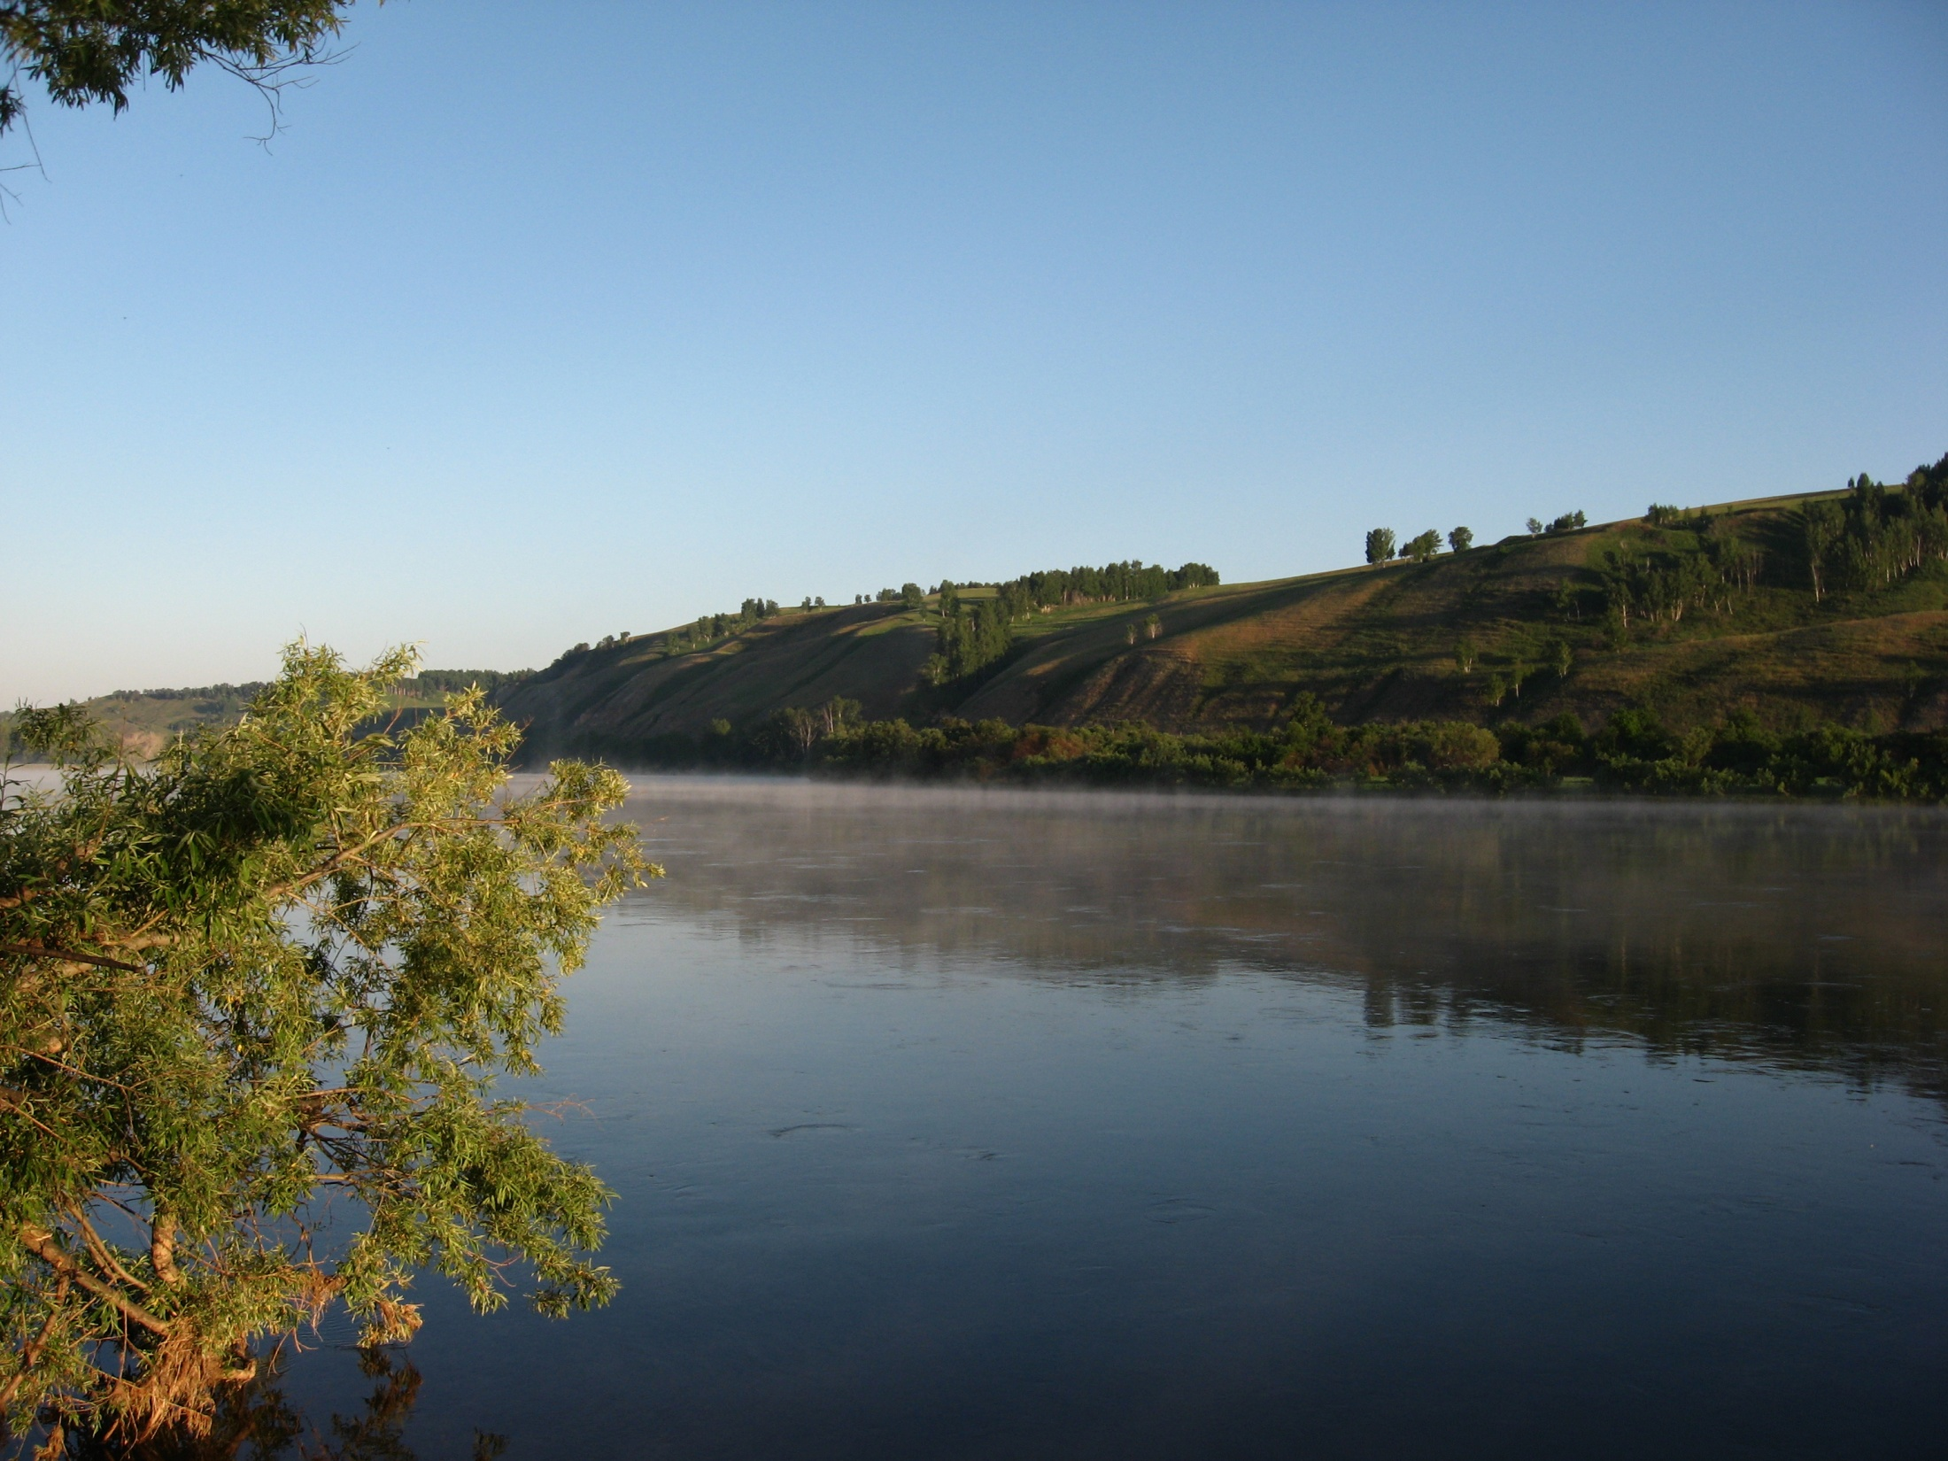
Любите родную природу - озёра, леса и поля.
Ведь это же наша с тобою навеки родная земля.
На ней мы с тобою родились, живём мы с тобою на ней.
Так будем же, люди, все вместе мы к ней относиться добрей.

Slide 11
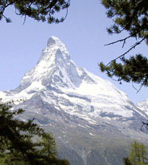
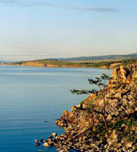
Чему учит нас это стихотворение?
А что вы поняли на сегодняшнем уроке?
Над чем задумались?
Что хотелось бы вам изменить в жизни?
А что для этого нужно?
Д\з. Стр. 47 – 53, Т. стр. 15 – 16, рисунок - плакат о защите окружающей среды.

